Slide 1

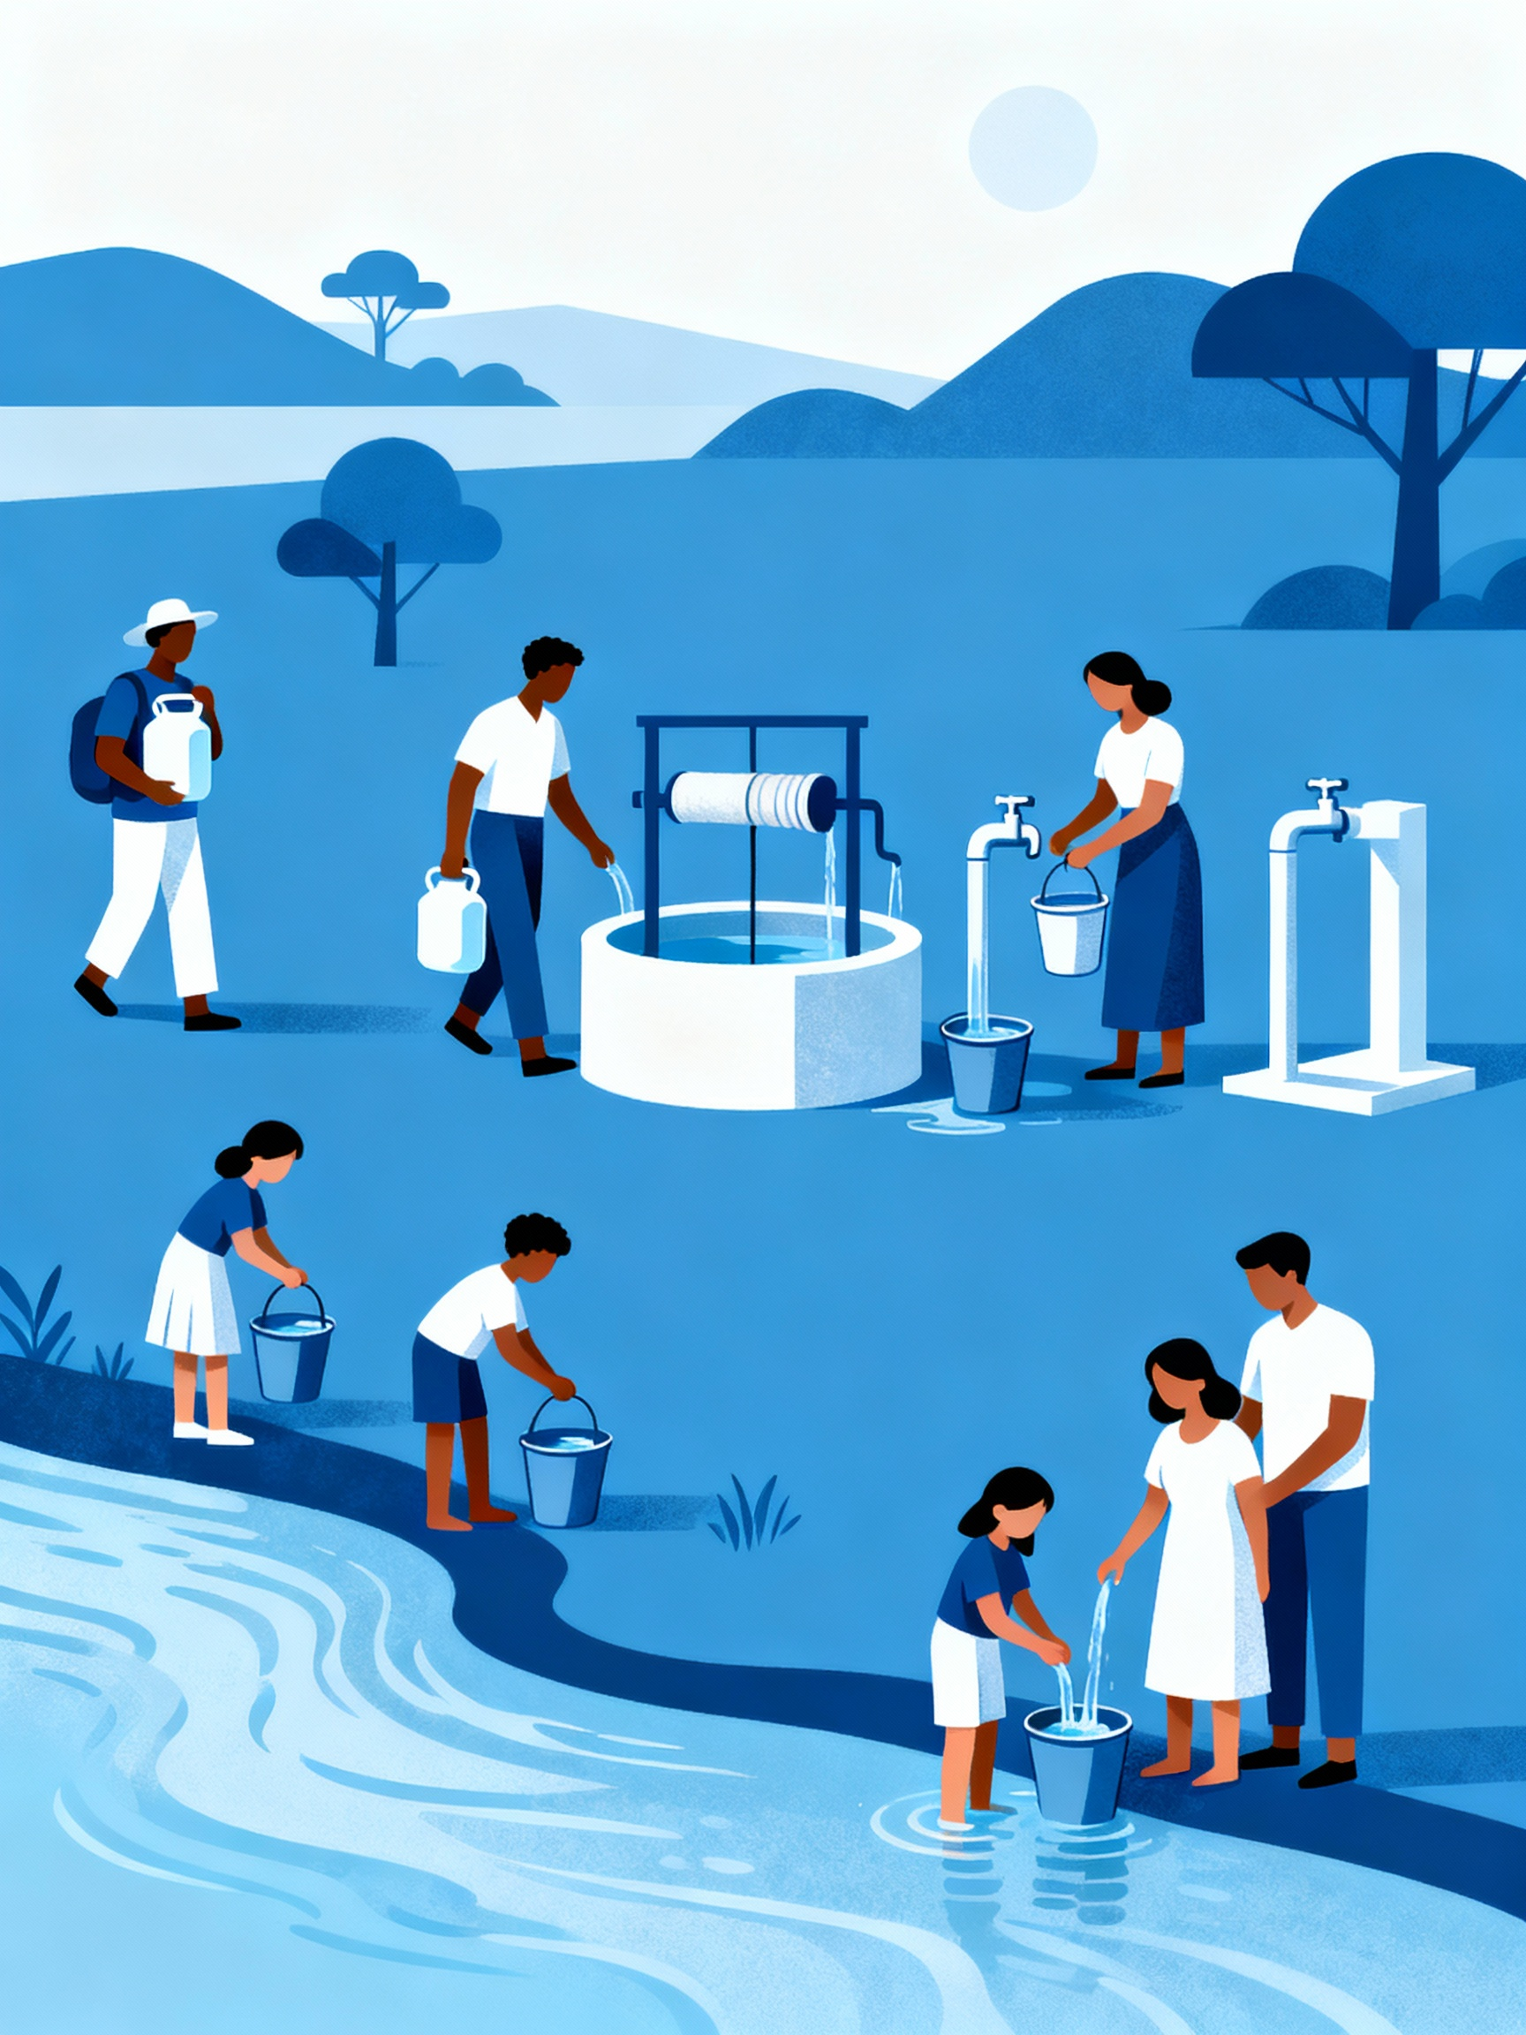
Etude sur l’accès à l’eau dans le monde
Rémy Maupetit
Data analyste
Novembre 2025

Slide 2
SOMMAIRE
Introduction et contexte (pages 3 et 4)
La tableau de bord avec Microsoft Power BI (pages 5 et 6)
Le traitement des données (page 7)
La composition du tableau de bord (page 8)
Le croquis de pages du tableau de bord (pages 9 à 11)
Données et analyses issues du tableau de bord (pages 12 et 15)
Conclusion (page 16)

Slide 3
Pourquoi cette étude?
L’ONG Drinking Water For All (DWFA) œuvre pour que tous les individus vivant sur terre aient accès à l’eau potable.
DWFA est spécialisée dans trois domaines d’expertise:
La création de services d’accès à l’eau
La modernisation des services d’eau existants
Le Conseil des autorités nationales concernant les politiques d’accès à l’eau
Une demande de financement a été effectuée auprès d’un bailleur de fonds pour améliorer l’accès à l’eau des populations
L’étude devra définir pour quels domaines d’expertise et dans quel pays les fonds seront utilisés

Slide 4
Comment REALISER cette étude ?
En réalisant et en utilisant un tableau de bord affichant des indicateurs représentatifs des domaines d’expertise.
En identifiant les pays dont les populations ont des difficultés d’accès à l’eau
En détectant les pays sur lequels DWFA devra concentrer ses efforts

Slide 5
ELABORATION DU TABLEAU DE BORD
Sources utilisées: 5 fichiers csv
- La localisation des pays
- Les populations des pays
- La stabilité politique des pays
- L’accès des populations aux différents services d’eau
- La mortalité imputée à l’eau par pays
Logiciel utilisé: Microsoft Power BI

Slide 6
POURQUOI UTILISER PoWER BI ?
Power BI intègre facilement des données :
Le traitements des données est facilité grâce à Power Query
Il permet la réalisation d’analyses avancées :
Le langage DAX permet d’effectuer des calculs personnalisés adaptés aux enjeux du projet
Visualisations interactives
Power BI offre des visualisation sdynamiques grâce aux filtres et aux segments de sélection qui rendent les données intuitives et facilitent l’identification des points importants de l’étude
Power BI permet la mise à jour automatique des données
Les traitements effectués avec Power Query sont automatiquement réappliqués aux nouvelles données si le nouveau fichier importé a une structure identique au fichier source
L’accessibilité et l’ergonomie de Power BI rendent l’interface du tableau de Bord simple d’utilisation
Les utilisateurs sans compétences techniques avancées peuvent naviguer et consulter facilement les différentes pages du tableau de bord

Slide 7
Traitements des données
Pour permettre une meilleur exploitation des données les actions suivantes ont été effectuées avec Power query :
Les noms des colonnes de la table RegionCountry ont été harmonisées avec ceux des autres tables
Les types de données des tableaux ont été modifiés (par exemple, les années de Texte à Entier, mais également en tenant compte des paramètres régionaux pour les chiffres décimaux )
Les noms de certains pays ont été modifiés pour faire correspondre les données avec le visuel de carte géographique (Iran , Bolivia, Venezuela, DRC, Republic of Congo) dans toutes les tables
Les pays sans correspondance dans la table RegionCountry ont été filtrés dans l’ensemble des autres tables.

Slide 8
COMPOSITION DU TABLEAU DE BORD
Le tableau de bord est composé de 5 pages:
Accueil
Situation mondiale
Situation continentale
Situation nationale
Domaines d’expertise
Indicateurs pour les domaines d’expertise:
Création de services:
% de la population avec accès à l’eau en 2016
Modernisation des services:
% de la population ayant accès à un service d’eau sécurisé en 2016
Consulting:
Score d’efficacité 2016
Indicateurs pour les 3 pages de situation:
Population en 2016
Taux de mortalité lié à l’eau 2016
Score de stabilité politique en 2016
% de la population ayant accès à l’eau en 2016

Slide 9
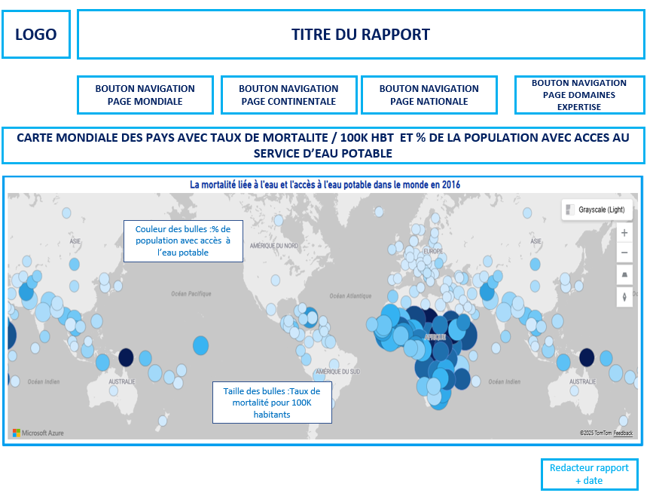
MAQUETTE DU TABLEAU DE BORD

Slide 10
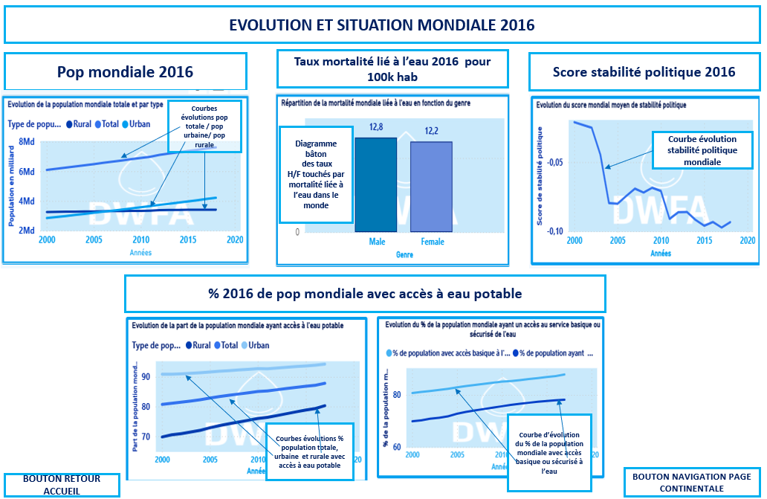
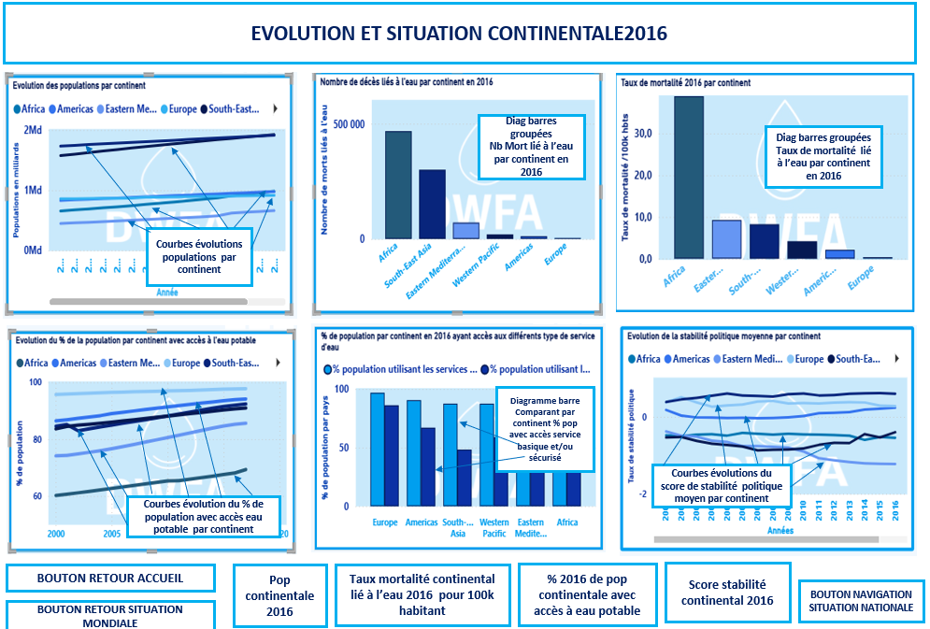
MAQUETTE DU TABLEAU DE BORD

Slide 11
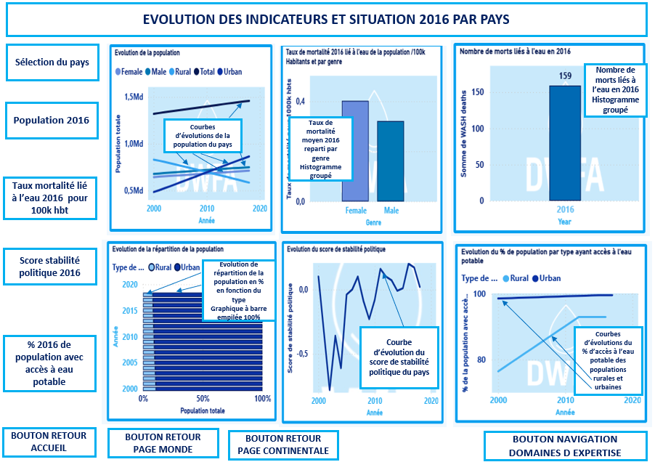
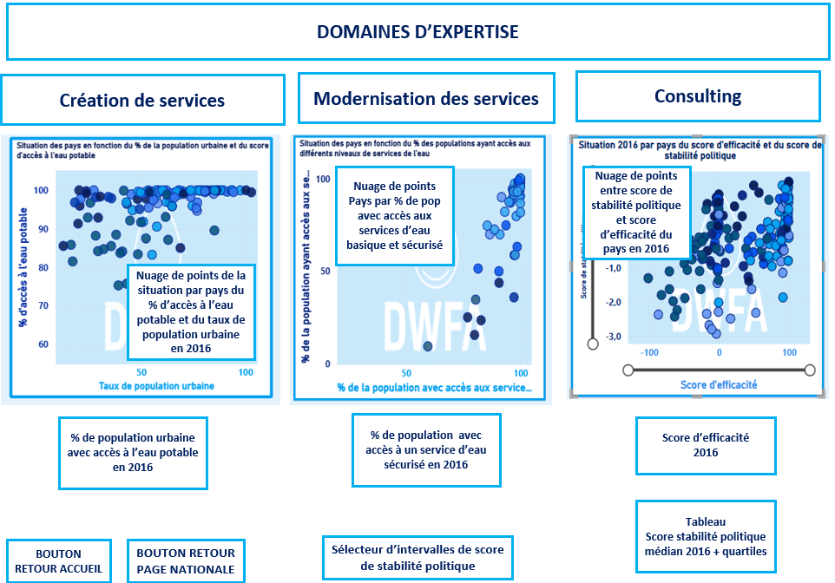
MAQUETTE DU TABLEAU DE BORD

Slide 12
La situation de l’afrique
Plus de 467 000 décès liés à l’eau en 2016 (soit plus 38 morts pour 100k hbts)
Moins de 67% de population a accès à l’eau en 2016
De nombreux pays africains ont moins de 80 % de leur population ayant accès à l’eau et moins de 50 % ayant accès à un service d’eau sécurisé
La plupart des pays ayant un score d’efficacité < -20 et un score de stabilité politique négatif sont des pays d'Afrique

Slide 13
Les pays en difficultes en 2016
Vis-à-vis de l’accès à l’eau :
Soudan du Sud, République centreafricaine, République Démocratique du Congo, Tchad, Angola
Vis-à-vis de l’accès aux différents services d’eau :
Ethiopie, Ouganda, Tanzanie, Sierra Leone, Zambie
Vis-à-vis de l’accès à l’eau et de la mortalité liée à l’eau :
Tchad, Somalie, République centreafricaine, Sierra Leone, Niger, Mali
Vis-à-vis de la stabilité politique :
Syrie, Yémen, Afghanistan, Pakistan, Soudan du Sud

Slide 14
Les pays ELIGIBLES AUX ACTIONS DE DWFA EN 2016
Pour être éligible, les pays doivent:
Être politiquement stable
Score de stabilité politique médian en 2016 = -0,02 1er quartile = -0,72 3ème quartile = 0,77
Score de stabilité politique supérieur ou égale à -0,72 = pays éligibles
Avoir un score d’efficacité négatif
Différence entre % d’accès à l’eau des populations et taux de mortalité lié à l’eau
Avoir un besoin important de créations de services
Moins de 90 % de la population ayant accès à l’eau
Avoir un besoin important d’amélioration des services
Ecart significatif entre le % de population avec accès basique et sécurisé à l’eau
Notes:
14

Slide 15
Les pays ELIGIBLES AUX ACTIONS DE DWFA
La Sierra Leone, le Bénin et l’Angola font partie des pays stables et disposent d’un score d’efficacité fortement négatif; ces pays sont donc éligibles au consulting.
Moins de 70% de leur population ont accès des services d’eau de base; ces pays ont donc besoin de prestations de création de services.
Moins de 10 % de la population (Sierra Léone) accède à un service d’eau sécurisé; le réseau existant a donc besoin d’être également amélioré.

Slide 16
CONCLUSION
Pour la Sierra Léone, le Bénin et l’Angola:
Besoins importants de création de services = domaine d’intervention principal
Besoins d’aide au déploiement (Consulting) = domaine important
Besoins d’améliorer des services d’eau existants = domaine d’intervention secondaire

Slide 17
MERCI POUR VOTRE ATTENTION

